Slide 1
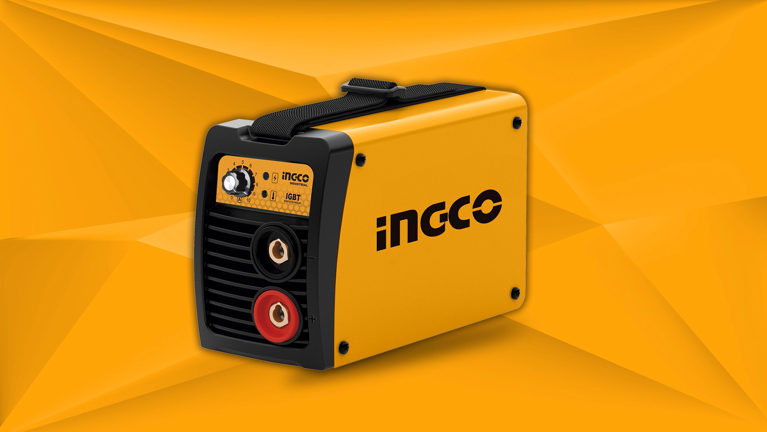
MODULO MAQUINAS SOLDADORAS

Slide 2
MAQUINAS SOLDADORAS
Es posible que sea nuevo en la soldadura y no esté seguro de cómo funciona el proceso. Si recién está comenzando o desea obtener más información sobre cómo funciona la máquina de soldar, esta guía es para usted.
Cubriremos los conceptos básicos de cómo funcionan las máquinas de soldar, los diferentes tipos disponibles y para qué se usa cada tipo. También le daremos consejos para elegir la máquina adecuada para sus necesidades.
Al final, comprenderá cómo funcionan las máquinas de soldar y estará listo para comenzar sus propios proyectos de soldadura con confianza.

Slide 3
¿Qué es una máquina de soldar?
Una máquina de soldar es un dispositivo que genera calor para fundir y unir materiales metálicos.
Utiliza específicamente energía térmica para fusionar los metales, creando uniones fuertes y duraderas.
Las máquinas de soldar son indispensables en industrias como la construcción, la automoción y la fabricación, donde se requiere una metalurgia precisa y robusta.

Slide 4
¿Cómo funciona una máquina de soldar?
Las máquinas de soldar utilizan electricidad para crear un arco eléctrico entre un electrodo y el metal que se está soldando. Aquí hay varios componentes clave de la máquina de soldar y cómo funcionan:
Fuente de energía: Suministra la energía eléctrica necesaria para crear el arco. Puede ser CA o CC, dependiendo del tipo de metal y del proceso de soldadura.
Electrodo: El material que conduce la corriente y se funde para formar la soldadura. Los electrodos pueden ser consumibles, como en la soldadura con electrodo revestido, o no consumibles, como en la soldadura TIG.

Slide 5
¿Qué tipos de máquinas de soldar existen?
Si está preguntando cuántos tipos de máquinas de soldar hay, bueno, hay varios, y cada tipo está diseñado para tareas y materiales específicos.

Slide 6
Máquina de soldadura MIG
Un electrodo de alambre suministrado continuamente y gas de protección se utilizan en la soldadura MIG (gas inerte metálico) para producir soldaduras fuertes y claras. La pieza de trabajo y el electrodo de alambre se calientan para crear un arco eléctrico durante la operación, que derrite los materiales y crea un baño de soldadura. Si pregunta cuántos vatios usa una máquina de soldar, las soldadoras MIG de rango medio generalmente ofrecen de 200 a 300 amperios, lo que resulta en un rango de potencia de aproximadamente 4,000 a 8,000 vatios. Las máquinas de soldadura MIG se utilizan popularmente en la reparación de automóviles, la construcción y los proyectos domésticos. Son particularmente buenos para soldar metales delgados como el aluminio.

Slide 7
Máquina de soldadura con electrodo revestido (SMAW)
Una máquina de soldadura con electrodo revestido, o máquina de soldadura por arco metálico blindado (SMAW), funciona con un electrodo absorbible recubierto con fundente. Durante el proceso de soldadura con electrodo revestido, se forma un arco eléctrico entre el electrodo y la pieza de trabajo, lo que hace que tanto el metal como el recubrimiento de fundente se derritan. Estas máquinas incluyen una fuente de energía y un portaelectrodo, que sostiene el electrodo.
La soldadura con electrodo revestido se usa comúnmente en la construcción al aire libre, soldadura de tuberías y reparación de equipos agrícolas. Estas máquinas son ideales para trabajar en condiciones de viento y soldar metales más gruesos.

Slide 8
Máquina de soldadura por arco con núcleo de fundente (FCAW)
La soldadura por arco con núcleo de fundente (FCAW) es conocida por proporcionar altas tasas de deposición y utiliza un electrodo tubular consumible alimentado constantemente que contiene fundente. FCAW es particularmente adecuado para soldar materiales gruesos, ya que puede penetrar profundamente y proporcionar soldaduras fuertes.
FCAW se utiliza generalmente en la reparación de equipos pesados, la construcción naval y la soldadura de acero estructural. Ofrece altas velocidades de soldadura y funciona bien en materiales sucios u oxidados.

Slide 9
Máquina de soldadura láser
Un electrodo tubular lleno de fundente se utiliza en el método de soldadura semiautomatizado o automático conocido como soldadura por arco con núcleo de fundente (FCAW). Para el procedimiento se puede utilizar una fuente de alimentación con un voltaje o corriente constantes.
FCAW se utiliza generalmente en la reparación de equipos pesados, la construcción naval y la soldadura de acero estructural. Ofrece altas velocidades de soldadura y funciona bien en materiales sucios u oxidados.

Slide 10
¿Qué factores hay que tener en cuenta a la hora de elegir una máquina de soldar?
Fuente de alimentación y portabilidad
La fuente de energía de un soldador, ya sea CA, CC o ambas, afecta los materiales que puede soldar y la calidad de las soldaduras. La alimentación de CA se usa comúnmente para la soldadura de aluminio, mientras que la alimentación de CC es mejor para el acero y el acero inoxidable. Si su trabajo requiere movilidad, opte por una soldadora ligera y compacta que sea fácil de transportar sin sacrificar el rendimiento. De esta manera, puede moverse entre sitios de trabajo sin esfuerzo.

Slide 11
Precio
Si se pregunta cuánto cuesta una máquina de soldar, el precio puede variar ampliamente en función de varios factores. El precio que pague dependerá de las características, capacidades y uso previsto de la máquina. Considere los costos a largo plazo, como el mantenimiento y los consumibles, y equilibre estos con las necesidades de su proyecto.

Slide 12
Reputación de marca
Invertir en una máquina fiable de un fabricante de confianza puede mejorar el rendimiento y durar más tiempo. Una buena marca suele ofrecer un mejor valor y durabilidad, lo que hace que su inversión valga la pena.

Slide 13
Conclusión
Aprender cómo funciona la máquina de soldar puede ser abrumador, especialmente con los muchos tipos disponibles. Te recomiendo que empieces por filtrar tus necesidades, como determinar los materiales con los que vas a trabajar y el grosor de los metales, para reducir tus opciones.
Durante la aplicación, recuerde siempre mantener bien su máquina y seguir las precauciones de seguridad para obtener el mejor rendimiento y seguridad.

Slide 14
Preguntas frecuentes
¿Cómo se clasifican las máquinas de soldar?
Las máquinas de soldar se clasifican en función de su potencia de salida, ciclo de trabajo y compatibilidad con diferentes procesos de soldadura. El ciclo de trabajo indica cuánto tiempo puede funcionar la máquina de forma continua antes de necesitar una pausa. Los ciclos de trabajo más altos son adecuados para aplicaciones industriales.

Slide 15
¿Cómo mantener una máquina de soldar?
El mantenimiento regular implica la limpieza de la máquina, la revisión y el reemplazo de las piezas desgastadas y la garantía de una ventilación adecuada. Siga las pautas del fabricante para tareas e intervalos de mantenimiento específicos para prolongar la vida útil y el rendimiento de la máquina.

Slide 17
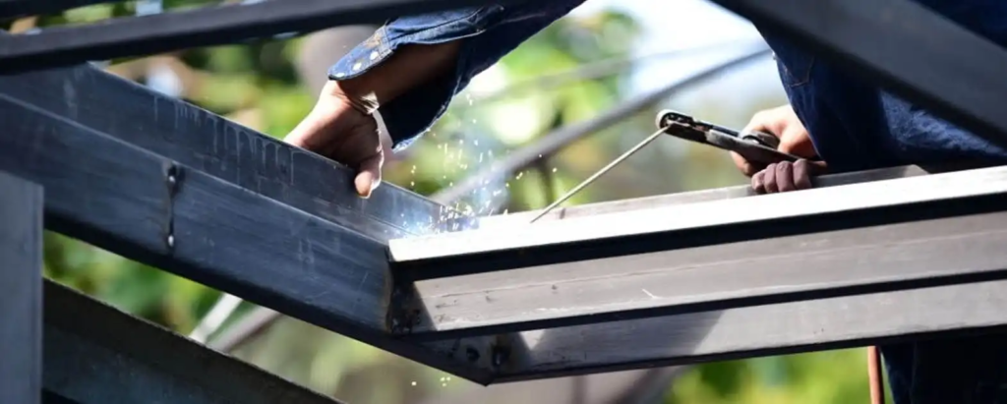
Equipos de soldadura según su fuente de corriente

Slide 18
Los equipos de soldadura según su fuente de corriente o energía
Los equipos de soldadura son una herramienta indispensable para el proceso de soldadura. Asimismo, hay diversos tipos de soldadura, una de las más desarrolladas y ampliamente usada en la industria es la soldadura por arco eléctrico.
En primer lugar, el proceso de soldadura consiste en provocar la fusión de dos o más materiales, bien sea, metálicos o termoplásticos. Mediante la aplicación de calor o presión, y la adición de un material de aporte. Para así obtener una unión en las piezas más fuertes y resistentes.
Ahora bien, con el fin de prevenir riesgos, su manipulación requiere de conocimientos específicos de la máquina. También, de sus controles y electricidad, así como el uso de elementos de protección personal.

Slide 19
El equipo de soldadura tipo transformador – rectificador AC/DC.
Para proteger los cables de alimentación, está conformado por un transformador que cambia la tensión e intensidad de la corriente para soldar. Y por un rectificador de silicio, que permite que la energía fluya en un único sentido, es decir, convierte la corriente alterna en corriente continua.

Slide 20
También, está el equipo de soldadura tipo generador de AC/DC.
Estos modifican la corriente generada a una corriente de bajo voltaje y alto amperaje, adecuados para soldar.
Los equipos de soldadura tipo generador tienen un costo más elevado y permiten trabajar en exteriores y lugares donde no se cuenta con redes de corriente eléctrica pues ellos generan su propia corriente para soldadura.
Del mismo modo, se dividen en máquinas accionadas por motor eléctrico, que convierten la energía eléctrica en mecánica y funcionan con batería. Y las que son accionadas por motor a combustión, convierten la energía mecánica en eléctrica y funcionan con diésel, gasolina o gas propano.

Slide 21
Finalmente, está el equipo de soldadura tipo inversor DC. Son los más fabricados en la actualidad. Estos no cuentan con un transformador – rectificador, sino con una placa electrónica que reduce la tensión de la fuente de alimentación y aumenta el amperaje para estabilizar el arco.
Estos equipos de soldadura son ideales para iniciar en soldadura, ya que cuentan con sistema antiadherente, que funde el electrodo más rápido y no permite que se pegue.
De igual forma, suministran corriente continua DC, e invierten su polaridad. Se habla de polaridad directa, cuando el portaelectrodos se conecta en el polo negativo y la pinza maza en el positivo.
Y de polaridad inversa al poner el portaelectrodos en el polo positivo y la pinza maza en el negativo, ésta conserva más calor sobre el electrodo y da mayor estabilidad en el arco.

Slide 22
F I N

